Slide 1
Veselības veicināšanas un slimību profilakses prioritātes Eiropas Savienības struktūrfondu finansējuma kontekstā
Ilze Straume
Slimību profilakses un kontroles centra
Veselības veicināšanas departamenta direktore
30.09.2015.

Slide 2
LATVIJAS VESELĪBAS PLATFORMA
Dr. Biol. Guntis Belēvičs
Veselības ministrs

Slide 6
Valsts veselības veicināšanas darba organizācijas modelis
Veselības ministrija
Slimību profilakses un kontroles centrs (SPKC)
koordinācija, vadlīniju izstrāde, metodiskais atbalsts pašvaldībām, aktivitāšu veikšana
SPKC organizētas veselības veicināšanas aktivitātes
Veselību veicinošo skolu tīkla darbība
Valsts veselības veicināšanas politikas ieviešana caur pašvaldībām
Pašvaldību kontaktpersonas veselības veicināšanā (86)
Nacionālais veselību veicinošo pašvaldību tīkls (39)
Pašvaldības, NVO: pasākumu un aktivitāšu īstenošana
Aktivitātes iedzīvotāju veselības veicināšanai

Slide 7
Veselības veicināšana un slimību profilakse
Atbalstāmās darbības:
Slimību kontroles un profilakses centrs:
plāna izstrāde
slimību profilakse
sociālais marketings
mērķintervences
vietējie pasākumi
monitoringa sistēma
sabiedrības veselības pētījumi
Pašvaldības un NVO:
slimību profilakse
sociālais marketings
mērķintervences
vietējie pasākumi
| 7

Slide 8
Ieviešanas laika grafiks
Sākotnējā novērtējuma izstrāde
Slimību profilakses un kontroles centra projekta atlase
Slimību profilakses un kontroles centra projekta ieviešana
05.2016
08.2015
12.2015
12.2022
06.2016
Regulējošo MK noteikumu izstrāde
Pašvaldību un NVO projekta atlase
Pašvaldību un NVO projekta ieviešana

Slide 9
Darbības programmas "Izaugsme un nodarbinātība" 9.2.4. specifiskā atbalsta mērķa "Uzlabot pieejamību veselības veicināšanas un slimību profilakses pakalpojumiem, jo īpaši, nabadzības un sociālās atstumtības riskam pakļautajiem iedzīvotājiem" 9.2.4.1.pasākuma „Kompleksi veselības veicināšanas un slimību profilakses pasākumi” un 9.2.4.2.pasākuma „Pasākumi vietējās sabiedrības veselības veicināšanai” ĪSTENOŠANAS NOTEIKUMI

Slide 10
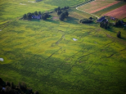
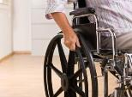
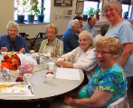
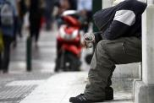
Specifiskā atbalsta mērķa grupas
Latvijas iedzīvotāji, jo īpaši teritoriālās sociālās atstumtības un nabadzības riskam pakļautās iedzīvotāju grupas:
iedzīvotāji, kuri dzīvo apdzīvotās vietās ar zemu iedzīvotāju blīvumu;
trūcīgie un maznodrošinātie iedzīvotāji;
bezdarbnieki;
personas ar invaliditāti;
bērni;
iedzīvotāji, kas vecāki par 54 gadiem;
+ bēgļi

Slide 11
Atbalstāmās aktivitātes
Specifiskā atbalsta mērķa 9.2.4. ietvaros ir atbalstāmas šādas darbības:
projektu vadība;
veselības veicināšanas un slimību profilakses plāna izstrāde un aktualizēšana;
slimību profilakses pasākumi;
vispārējie sabiedrības veselības veicināšanas pasākumi;
veselības veicināšanas pasākumi mērķa grupām;
veselības veicināšanas pasākumi vietējai sabiedrībai;
sabiedrības veselības pētījumi;
slimību profilakses un veselības veicināšanas uzraudzības sistēma;
informācijas un publicitātes pasākumu nodrošināšana.

Slide 12
ĒD VESELS! Veselīgs un sabalansēts uzturs
interaktīvas informatīvi izglītojošas nodarbības;
līdzaudžu izglītošanas programmas, apmācot vienaudžu izglītotājus;
interešu grupas iedzīvotājiem;
izglītojoši pasākumi par veselīga uztura veicināšanu darba vietās;
tematiskās lekcijas, semināri speciālistiem (pašvaldību un izglītības iestāžu pārstāvjiem, veselības aprūpes speciālistiem u.c.);
konkrētu rīcību vai iespējas; popularizējoši pasākumi pašvaldībās (veselības dienu organizēšana u.c.);
veselīga uztura veicināšanas programma izglītības iestādēs;
vasaras nometnes pusaudžiem un jauniešiem;
izglītības iestāžu un sociālo iestāžu ēdināšanas uzņēmumos strādājošo pavāru, pārtikas tehnologu u.c. speciālistu izglītošana par veselīga uztura jautājumiem;
sociālās aprūpes un sociālās rehabilitācijas institūcijās (jauniešu mājās, SOS ciematos) esošo darbinieku un klientu (bāreņu un bez vecāku apgādības palikušo bērnu, kuri apgūst patstāvīgas dzīves iemaņas) izglītošana par veselīga uztura jautājumiem.

Slide 13
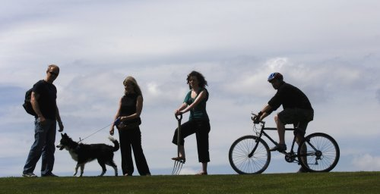
KUSTIES VESELS! Kustības un tautas sports
interaktīvas informatīvi izglītojošas nodarbības;
interešu grupas iedzīvotājiem (nūjošana, skriešana, velobraukšana u.c.);
tematiskās lekcijas, semināri speciālistiem (pašvaldību un izglītības iestāžu pārstāvjiem, veselības aprūpes speciālistiem u.c.);
konkrētu rīcību vai iespējas; popularizējoši pasākumi pašvaldībās (veselības dienu organizēšana u.c.);
fizisko aktivitāšu popularizēšanas programmas izglītības iestādēs;
fizisko aktivitāšu popularizēšanas programmas darbavietām;
pasākumi muskuļu un skeleta slimību mazināšanai;
vasaras nometnes pusaudžiem un jauniešiem;
peldēšanas apmācības bērniem.

Slide 14
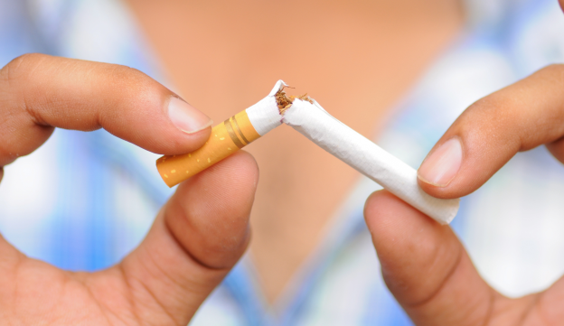
BRĪVS & VESELS! Atkarības
interaktīvas informatīvi izglītojošas nodarbības par vielu un procesu atkarībām;
līdzaudžu izglītošanas programmas, apmācot vienaudžu izglītotājus;
interešu grupas iedzīvotājiem;
tematiskās lekcijas, semināri speciālistiem (pašvaldību un izglītības iestāžu pārstāvjiem, veselības aprūpes speciālistiem, policistiem u.c.);
konkrētu rīcību vai iespējas popularizējoši pasākumi pašvaldībās (veselības dienu organizēšana u.c.);
atkarību profilakses programma izglītības iestādēs, tai skaitā darbs ar izglītojamo vecākiem;
psihologa konsultācijas bērniem, vecākiem un riska grupām, lai mazinātu atkarību riska veidošanos un risinātu problēmas, saistītas ar vielu lietošanas cēloņiem;
vasaras nometnes pusaudžiem un jauniešiem.

Slide 15
DZĪVO VESELS! Slimību profilakse un veselības atjaunošana Garīgās veselības veicināšana sabiedrībā
interaktīvas informatīvi izglītojošas nodarbības par garīgo veselību izglītības iestādēs, sociālās institūcijās, sociālās aprūpes un sociālās rehabilitācijas iestādēs;
līdzaudžu izglītošanas programmas, apmācot vienaudžu izglītotājus;
tematiskās lekcijas, semināri speciālistiem (pašvaldību un izglītības iestāžu pārstāvjiem, veselības aprūpes speciālistiem u.c.);
garīgās veselības veicināšanas programma izglītības iestādēs;
vasaras nometnes pusaudžiem un jauniešiem;
psihologa konsultācijas bērniem un viņu vecākiem par bērnu uzvedības problēmām (neirotiski, depresīvi sindromi, pašnāvnieciskas tieksmes, sekmju pasliktināšanās u.c.).

Slide 16
DZĪVO VESELS! Slimību profilakse un veselības atjaunošana Seksuālās un reproduktīvās veselības veicināšana
interaktīvas informatīvi izglītojošas nodarbības, ņemot vērā dzimumu atšķirības;
līdzaudžu izglītošanas programmas, ņemot vērā dzimumu atšķirības, apmācot vienaudžu izglītotājus;
tematiskās lekcijas, semināri speciālistiem (pašvaldību un izglītības iestāžu pārstāvjiem, veselības aprūpes speciālistiem u.c.).

Slide 17
Paldies par uzmanību!

